Slide 1
Consolidation des acquis et Accompagnement Personnalisé
VADE MECUM: https://cache.media.eduscol.education.fr/file/fam_metiers_et_R_pedagogiques/32/0/Vade-mecum_consolidation_et_AP_1081320.pdf

Slide 2
Définition du dispositif d’Accompagnement
Chaque élève doit pouvoir construire le parcours personnalisé qui réponde le mieux à ses besoins et à ses aspirations. Pour l’y aider sont mis en œuvre:
Des enseignements de consolidation
Un accompagnement personnalisé
Une préparation aux choix d’orientation.
Ce dispositif fait partie intrinsèque du temps scolaire de l’élève, de la seconde à la Terminale, mais ses enjeux finaux s’inscrivent résolument dans son parcours professionnel ou d’études à moyen et long terme.

Slide 3
Les horaires en CAP
CAP 1
101,5 h
CAP 2
91h

Slide 4
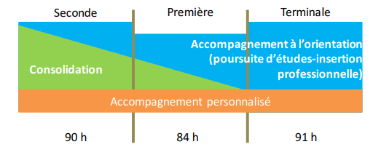
Les horaires en Bac Pro
En Seconde et Première, part plus importante donnée à la consolidation et à l’accompagnement personnalisé.
Aide au choix d’orientation: diagnostic opéré au cours du 1er trimestre de Seconde.
Consolidation des acquis: débute en Seconde avec les tests de positionnement en français et maths-sciences. Phase intensive en Seconde qui peut se poursuivre au cours du cycle selon les besoins.
Accompagnement personnalisé: Quelle que soit la discipline, les professeurs élaborent collectivement un projet pour la mise en œuvre de l’A.P, construisant ainsi des contenus adossés aux savoirs disciplinaires, aux programmes et aux référentiels.

Slide 5
Organisation pédagogique de l’A.P
Le dispositif est organisé à l’initiative des équipes éducatives et du conseil pédagogique et piloté dans le cadre d’un projet pédagogique d’équipe.
Quelques exemples de fiches développées dans le Vade Mecum: => Apprendre à apprendre et à comprendre => Favoriser le travail personnel de l’élève => La maîtrise de la langue au cœur des dispositifs et des enseignements => L’outil numérique au service de la consolidation et de l’accompagnement personnalisé

